Slide 1
Wolf Hotel
Sign In
Sign Up

Slide 2
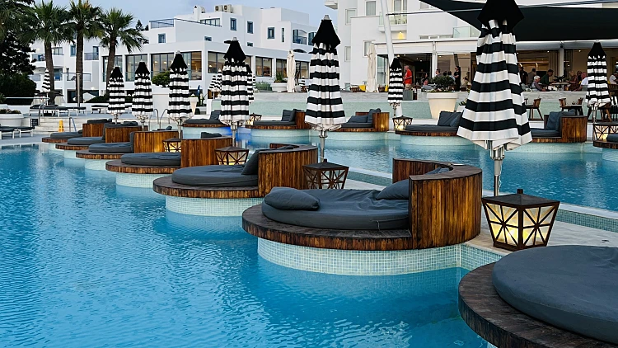
Sign up
- Email
- password
- Confirm Password

Slide 3
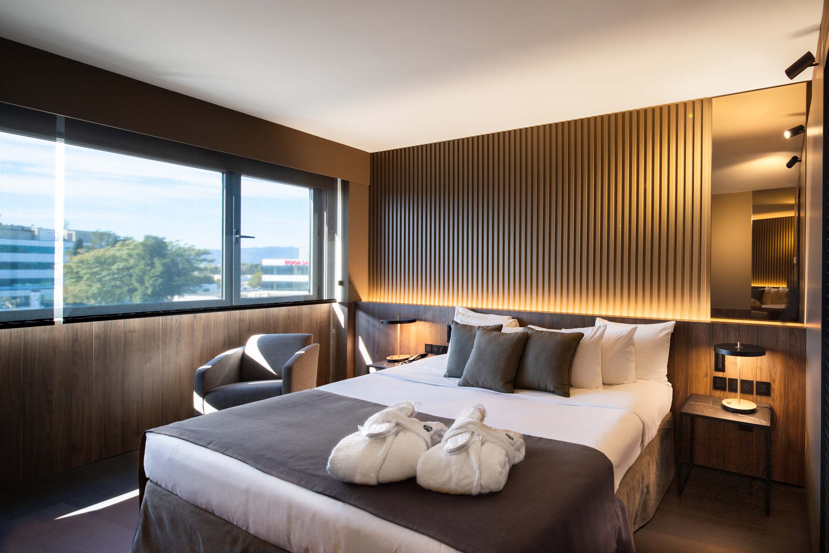
Sign In
- Email
- password

Slide 4
התחל הזמנה
הכנס תאריכי שהייה:
מספר מבוגרים:
מספר ילדים (עד גיל 12) :
מספר חדרים :
נוף :
מרפסת :
ארוחות (בוקר צהריים ערב)

